Slide 1


基于AC自动机的
入侵检测系统的设计与实现
2010 级： 陈嘉祺
指 导 老 师： 余翔湛
2014-06-24

Slide 2


项目背景
需求分析
系统设计与实现
核心算法
结论
HIT School of Software

Slide 3
项目背景
需求分析
系统设计与实现
核心算法
结论
HIT School of Software

Slide 4

项目背景
随着网络的发展，网络安全问题也日趋严重。
以防火墙为主的安全架构模式已经难以满足网络安全的需求，主动防御技术将成为信息安全的关键核心，入侵检测技术越来越受到人们的重视。
随着网络数据的迅速增大和传输速度的不断加快，提高入侵检测的检测效率成为如今的研究热点。
HIT School of Software

Slide 5
项目背景
模式匹配算法是入侵检测系统中的核心算法，其效率很大程度上决定了入侵检测系统性能的好坏。
Aho-Corasick（AC）算法作为经典的模式匹配算法之一，有着广泛的应用。但是随着数据量的增大，其性能遇到了瓶颈。
HIT School of Software

Slide 6
需求分析
项目背景
系统设计与实现
核心算法
结论
HIT School of Software

Slide 7
总体业务需求
需求分析
1
需要对网络数据进行捕包、处理，然后检测其中的TCP和UDP的数据包中是否含有攻击特征。如果检测到有异常，系统会即时将其通知管理员。并且管理员可以对规则库进行管理，保证规则库符合网络安全的需求。
2
对检测的核心算法—AC自动机算法进行性能优化。基于AC自动机，压缩算法的存储空间并且保证较快的预处理速度和扫描速度。
HIT School of Software

Slide 8


需求分析
功能需求
1 . 网络数据的捕获
2 . 数据解码
3 . 数据预处理
4 . 规则解析
入侵检测系统
5 . 入侵检测
6 . 检测结果的存储
7 . 检测响应
8 . 管理员
HIT School of Software

Slide 9
需求分析
非功能需求
1 . 高性能
2 . 可扩展性
3 . 实时性
入侵检测系统
4 . 易用性
5 . 稳定性
HIT School of Software

Slide 10
系统设计与实现
项目背景
需求分析
核心算法
结论
HIT School of Software

Slide 11
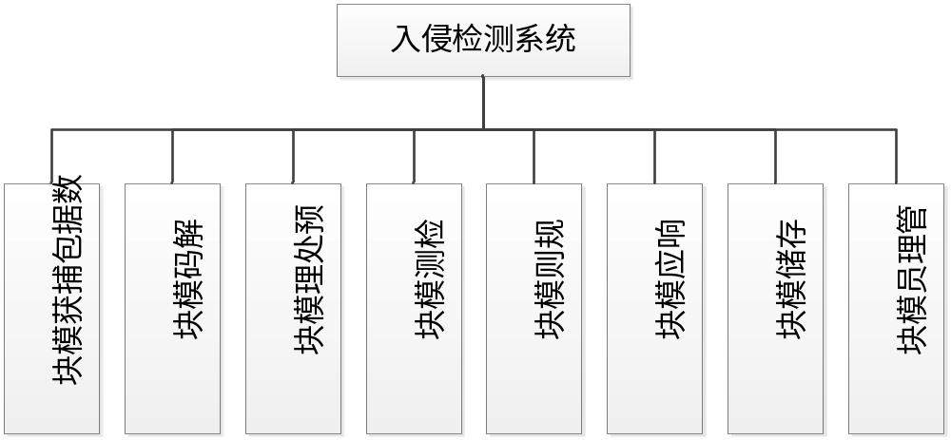
系统模块架构图
系统设计与实现
HIT School of Software

Slide 12
系统关键技术
系统设计与实现
(1) 多线程编程。网络捕包和解码、预处理、检测模块分别为独立的线程。
(2) 缓存池。线程间的速度有差别，增加缓存池来提高系统的实时性。
HIT School of Software

Slide 13
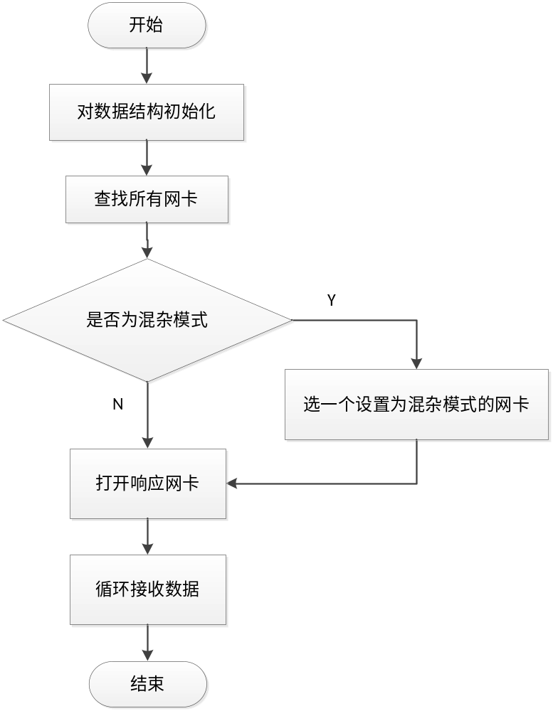
数据包捕获模块
系统设计与实现
采用Libpcap库
HIT School of Software

Slide 14
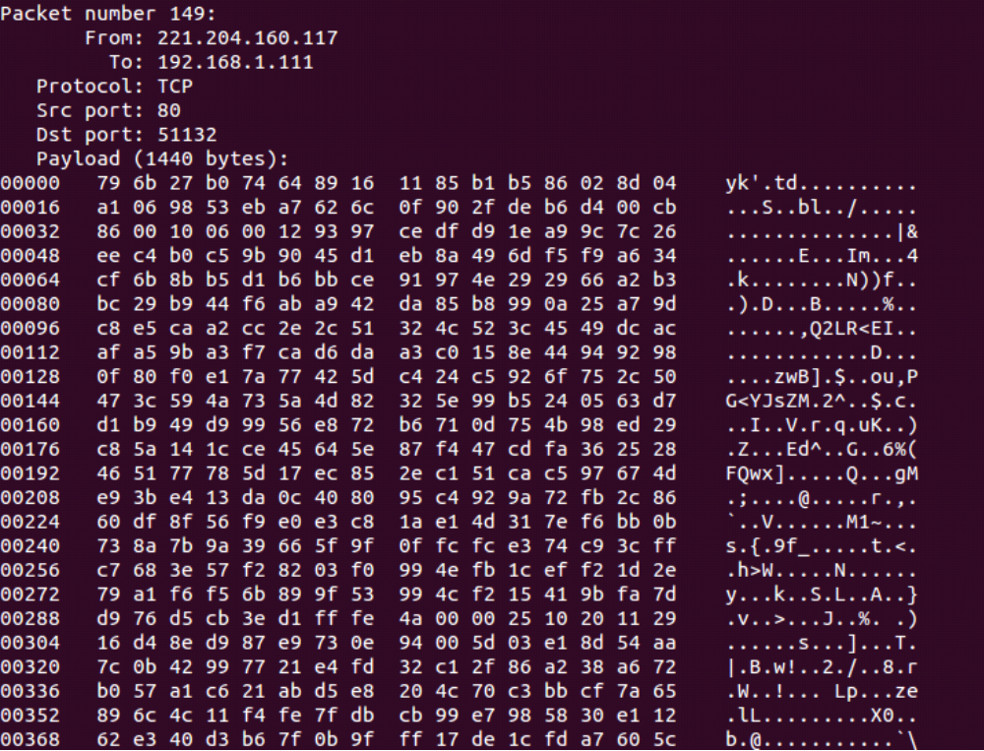
数据包捕获模块
系统设计与实现
HIT School of Software

Slide 15
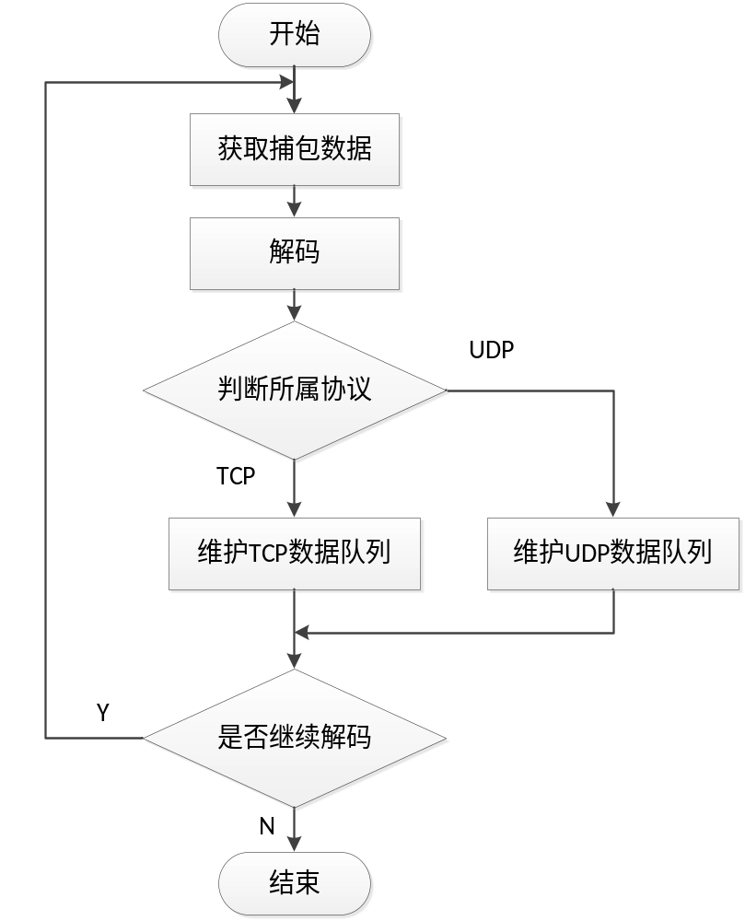
解码模块
系统设计与实现

Slide 16
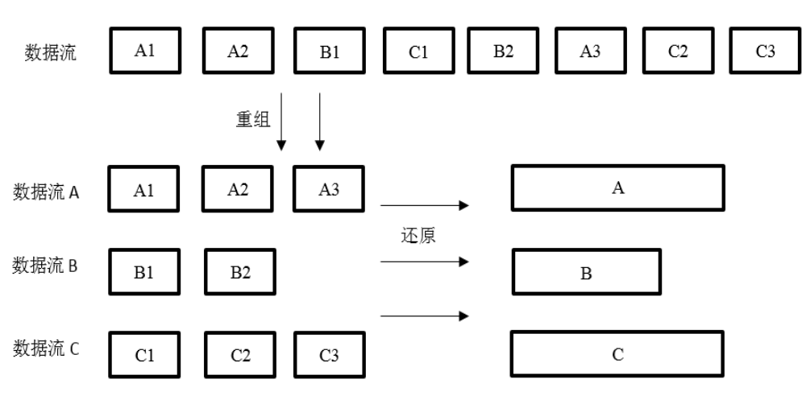
预处理模块
系统设计与实现
数据流的重组与还原
HIT School of Software

Slide 17
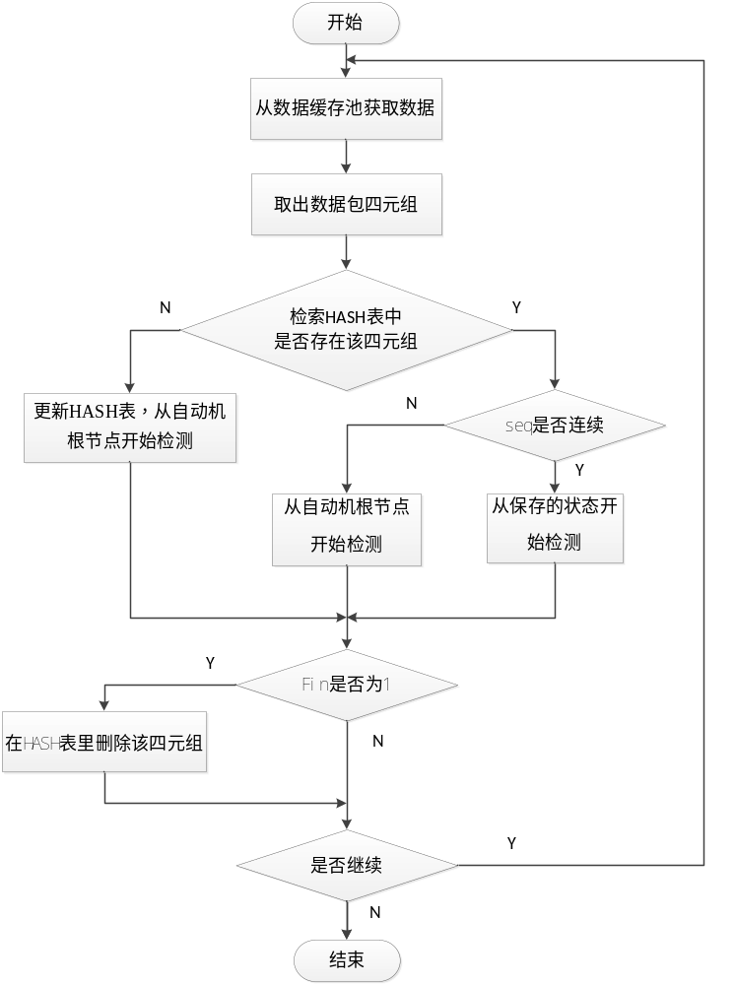
系统设计与实现
预处理模块
TCP数据流的重组与还原流程

Slide 18
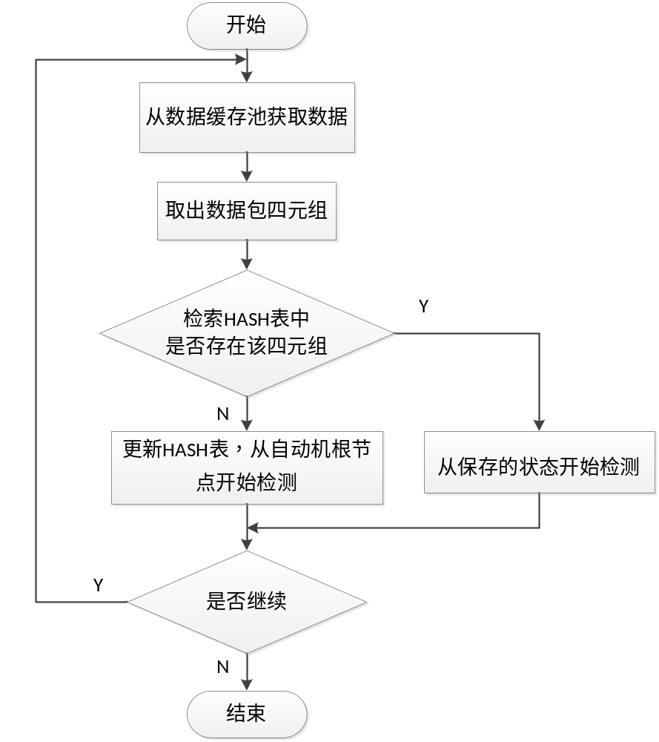
系统设计与实现
预处理模块
UDP数据流的重组与还原流程

Slide 19
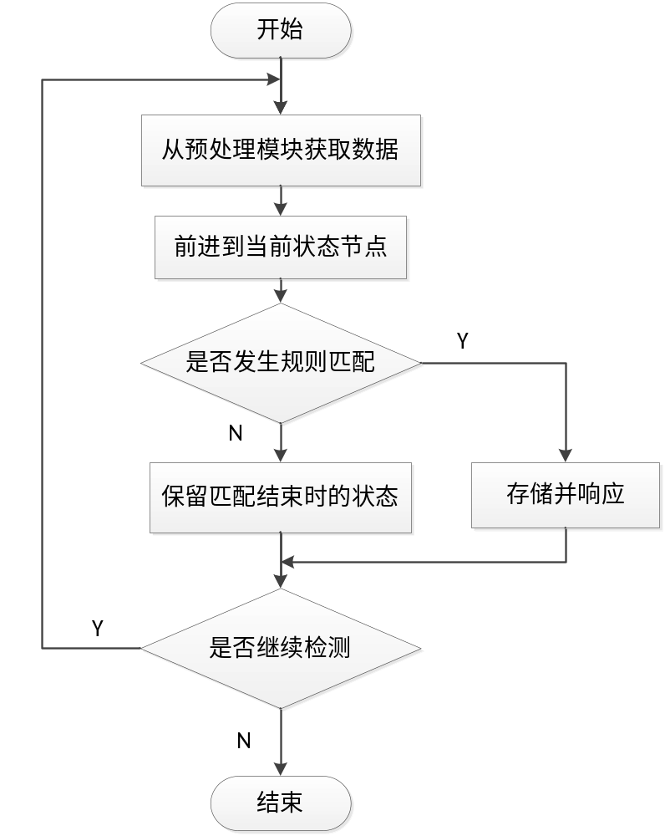
检测模块
系统设计与实现

Slide 20
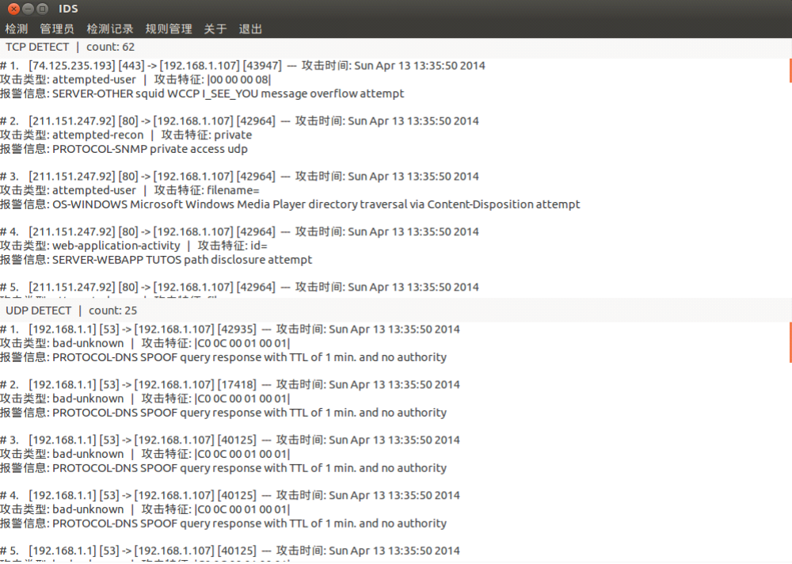
系统设计与实现
检测模块

Slide 21
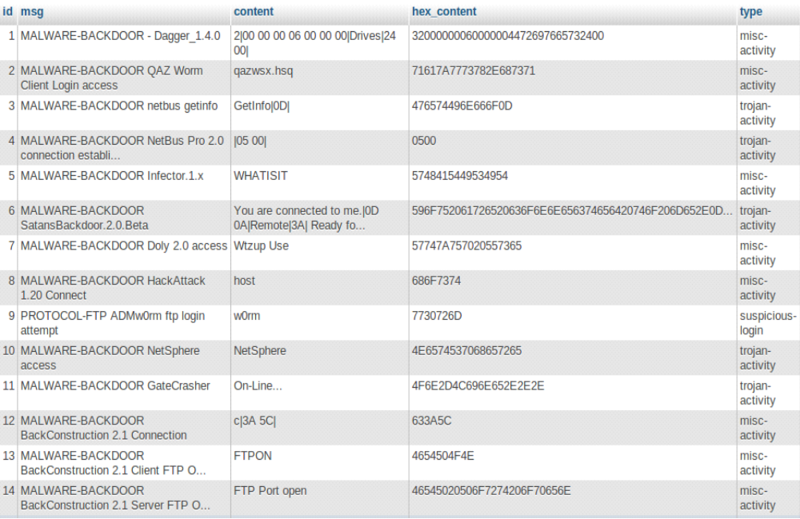
规则模块
系统设计与实现
规则解析

Slide 22
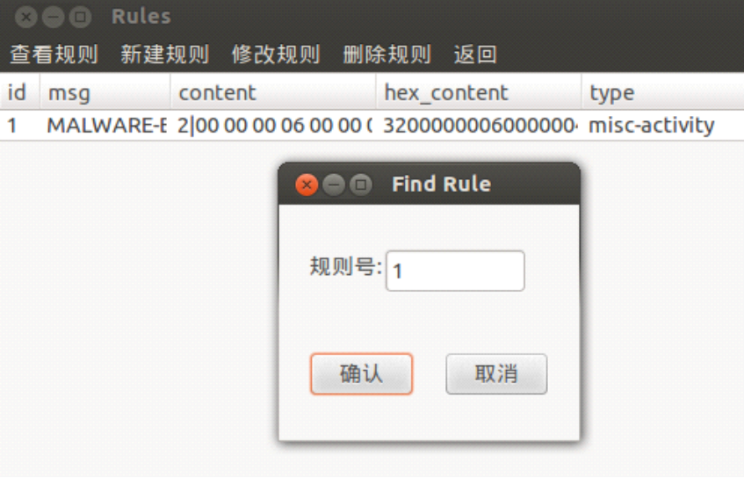
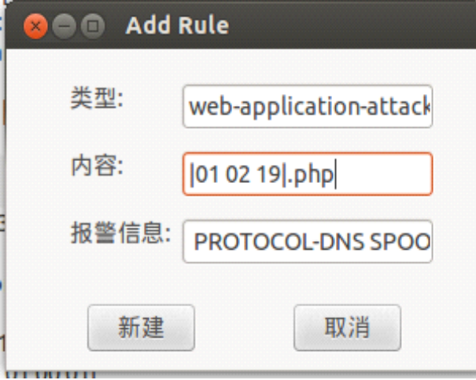
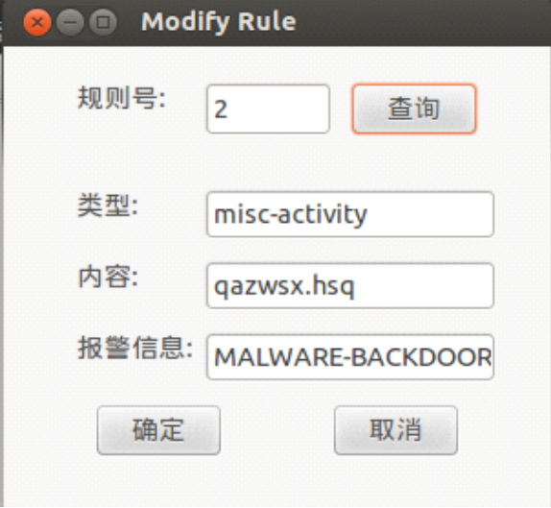
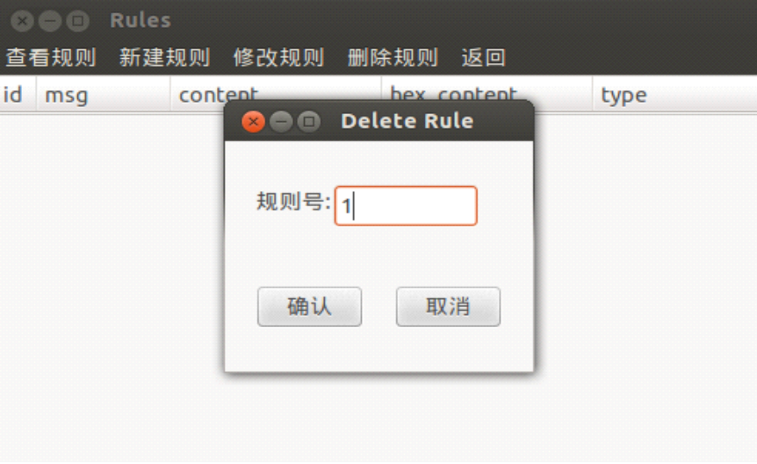
规则模块
系统设计与实现
规则管理

Slide 23
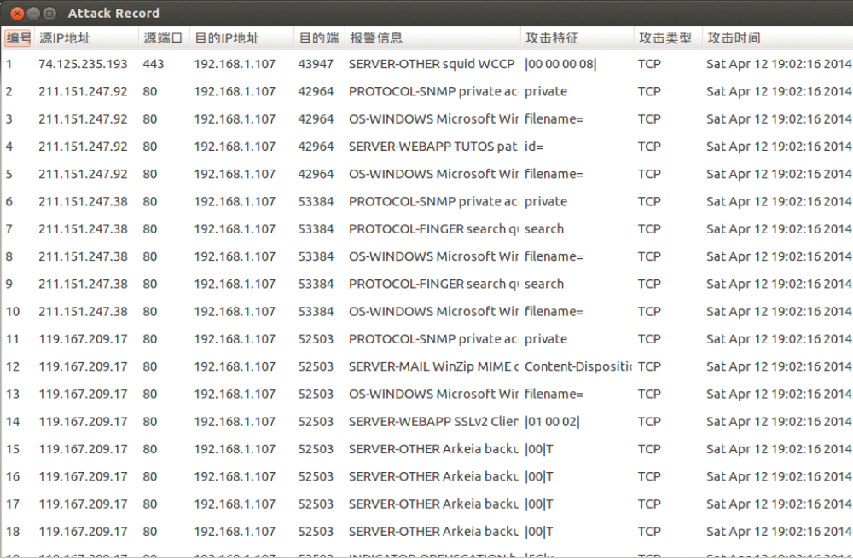
存储模块
系统设计与实现
HIT School of Software

Slide 24
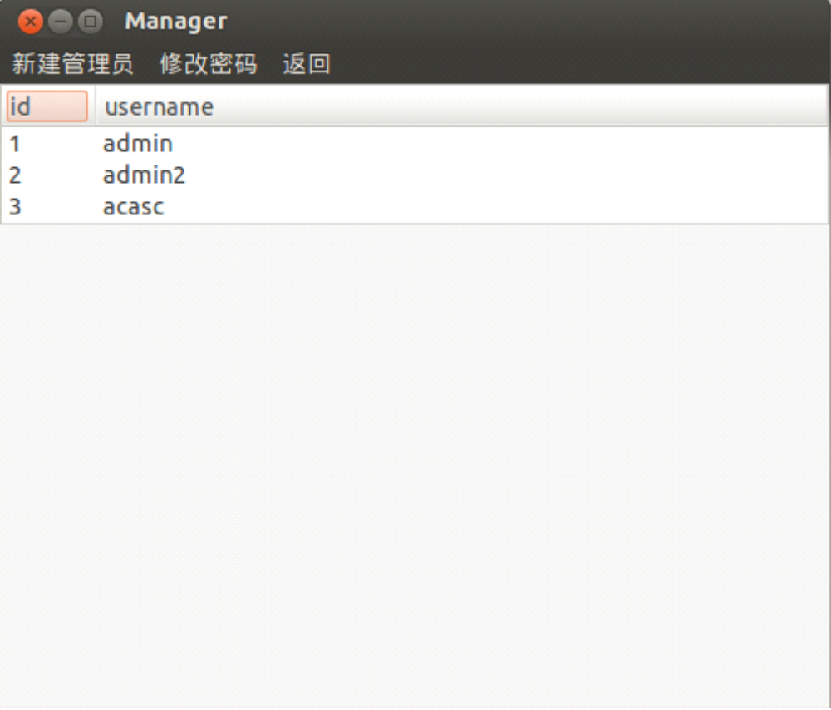
管理员模块
系统设计与实现
查看其他管理员信息
HIT School of Software

Slide 25
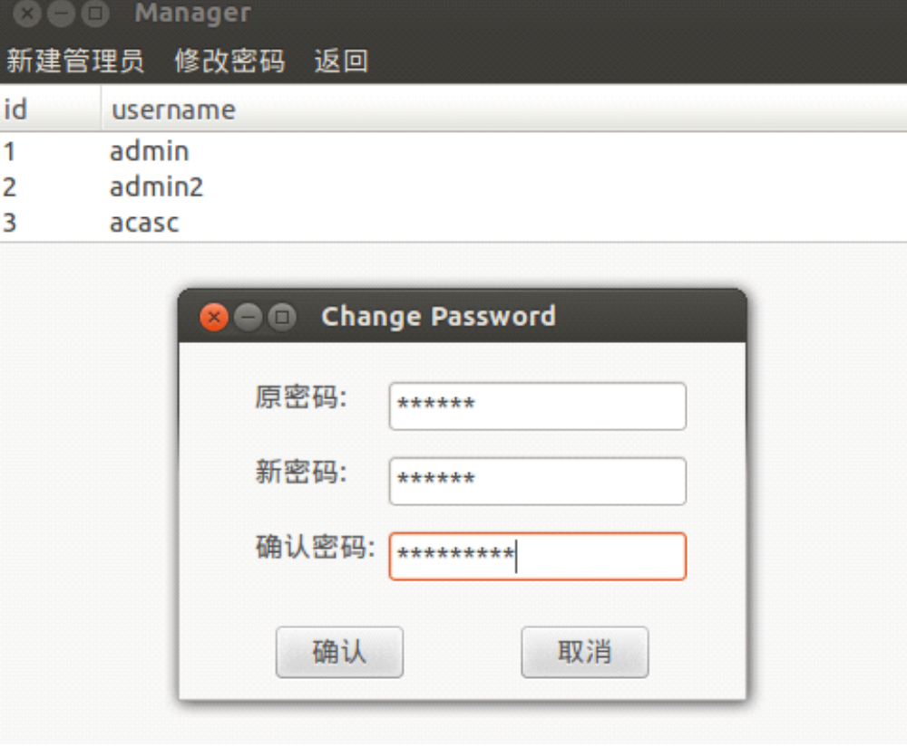
管理员模块
系统设计与实现
修改密码
HIT School of Software

Slide 26
系统设计与实现
技术细节
实现代码：C++
操作系统：Linux
界 面 库：GTK+
数 据 库：MySql
代 码 量：9100
HIT School of Software

Slide 27
项目背景
需求分析
系统设计与实现
核心算法
结论
HIT School of Software

Slide 28
一、算法介绍
核心算法
一、检索系统
二、算法测试分析
算法列表
经典AC算法
AVL-AC算法（原创）
BIT-AVL-AC算法（原创）
分层AC算法（原创）
行压缩算法

Slide 29
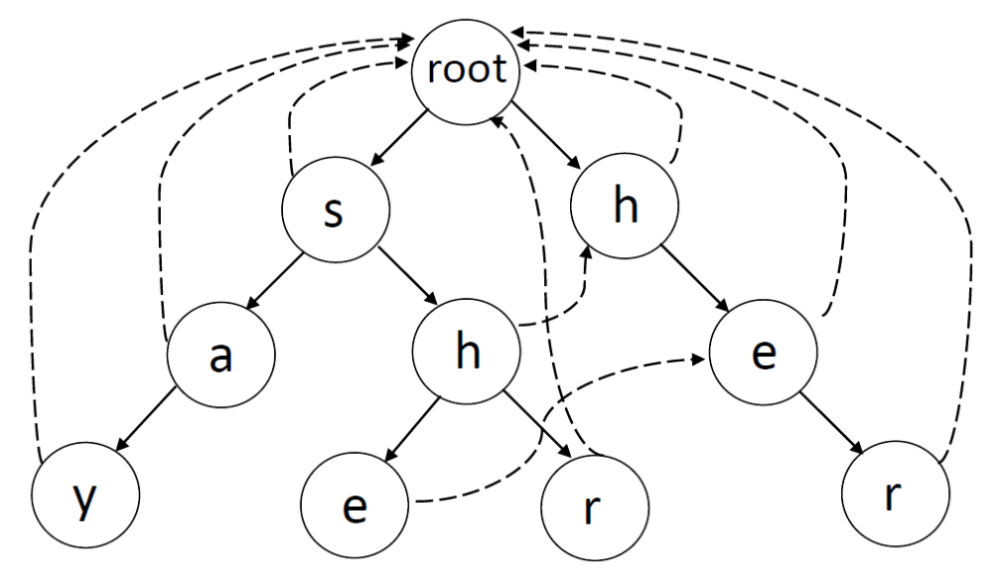
一、算法介绍
核心算法
一、检索系统
二、算法测试分析
AC自动机简介
{say, she, shr, he, her}

Slide 30

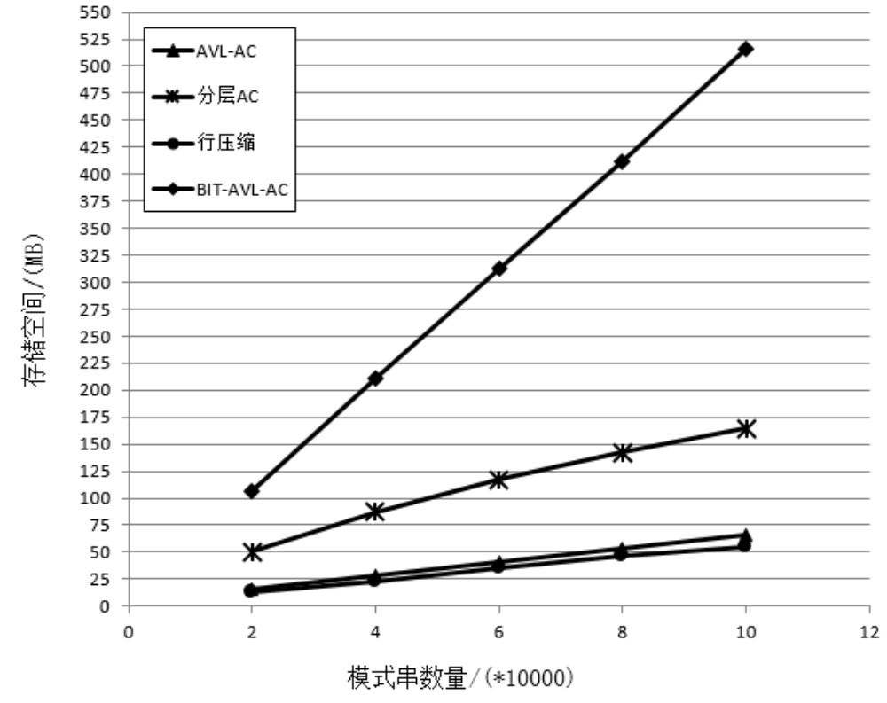
二、算法测试分析
核心算法
一、算法介绍
1.算法存储空间测试
HIT School of Software

Slide 31
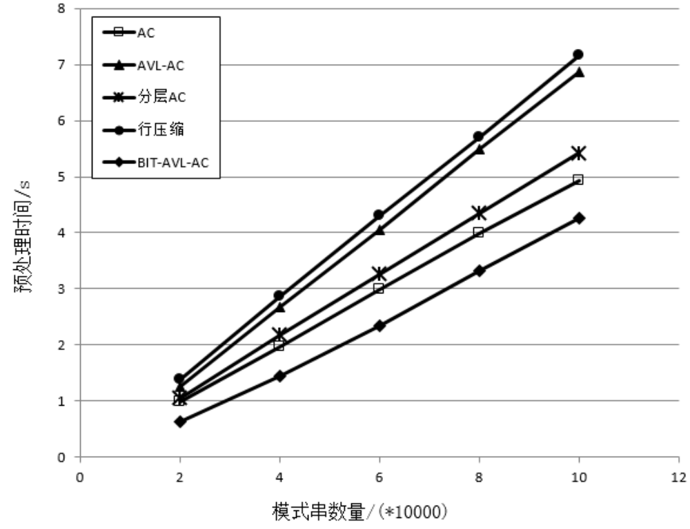
二、算法测试分析
核心算法
一、算法介绍
2.算法预处理时间测试
HIT School of Software

Slide 32
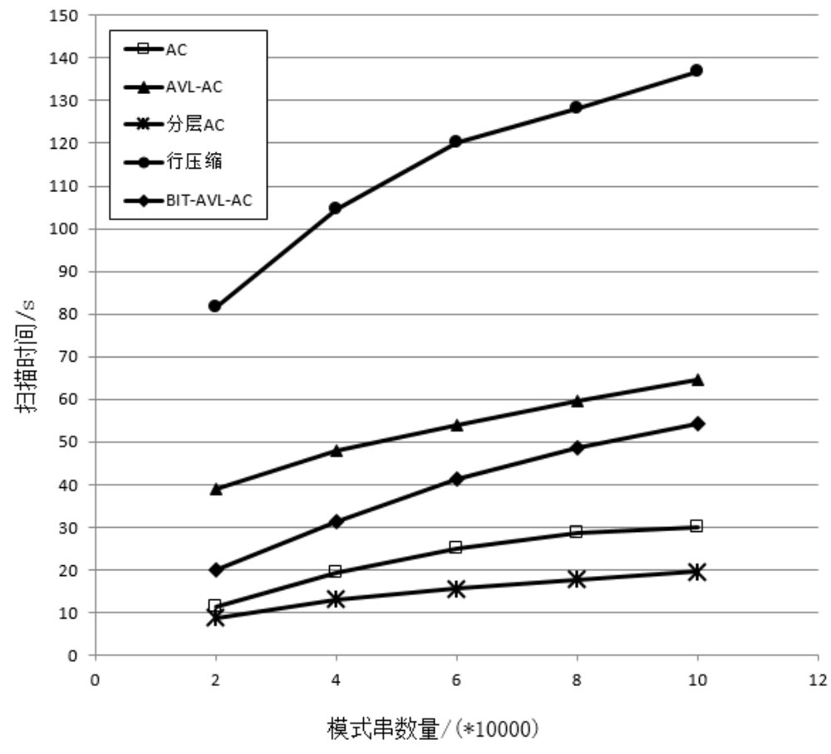
二、算法测试分析
核心算法
一、算法介绍
3.算法扫描时间测试
HIT School of Software

Slide 33
项目背景
需求分析
系统设计与实现
结论
核心算法
HIT School of Software

Slide 34
结论
成果
改进方向
1.入侵检测系统的架构
2.网络数据流的重组与还原
3.基于AC自动机的算法优化
（1）针对大规模字符集进行算法优化。
（2）减少冗余代码
HIT School of Software

Slide 35

谢谢

